Slide 1
MAVZU: MATLAB TIZIMIDA GIU BILAN ISHLASH

Slide 2
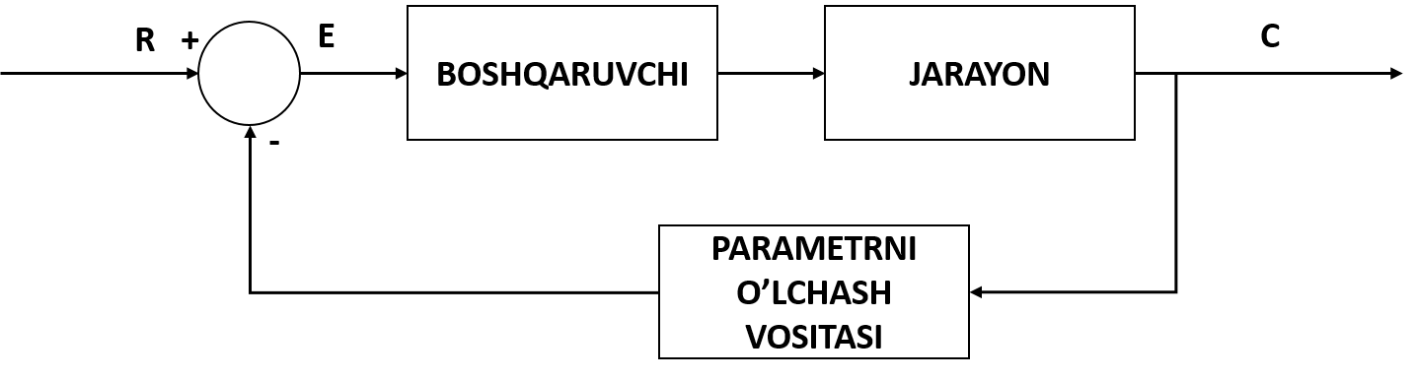
Boshqarish tizimi aniq bir fizik parametrni qayta ishlash jarayonini amalga oshiruvchi tizim hisoblanadi. Boshqarish tizimining funksional chizmasi quyidagi rasmda keltirilgan.
23-rasm. Boshqarish tizimining funksional sxemasi

Slide 3
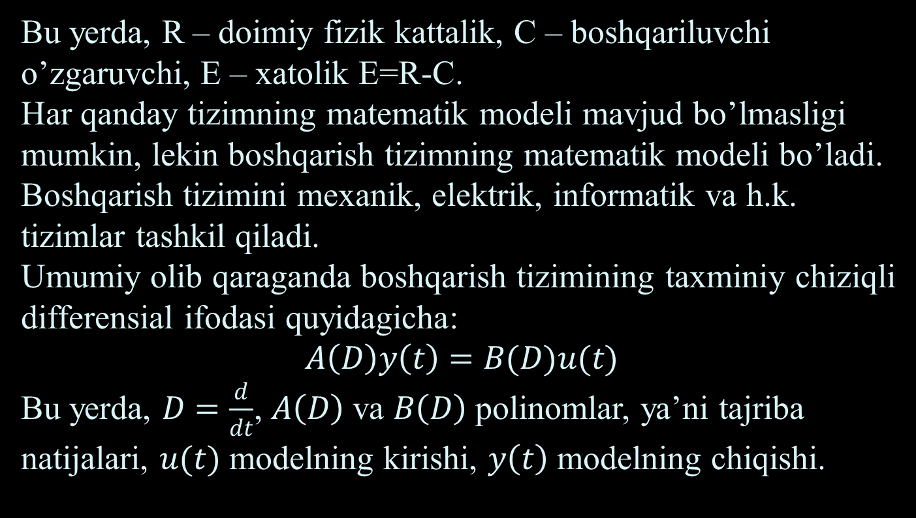
Bu yerda, R – doimiy fizik kattalik, C – boshqariluvchi o’zgaruvchi, E – xatolik E=R-C.
Har qanday tizimning matematik modeli mavjud bo’lmasligi mumkin, lekin boshqarish tizimning matematik modeli bo’ladi. Boshqarish tizimini mexanik, elektrik, informatik va h.k. tizimlar tashkil qiladi.
Umumiy olib qaraganda boshqarish tizimining taxminiy chiziqli differensial ifodasi quyidagicha:
$$A\left(D\right)y\left(t\right)=B(D)u(t)$$
Bu yerda, $D=\frac{d}{dt}$, $A\left(D\right)$ va $B\left(D\right)$ polinomlar, ya’ni tajriba natijalari, $u(t)$ modelning kirishi, $y\left(t\right)$ modelning chiqishi.

Slide 4
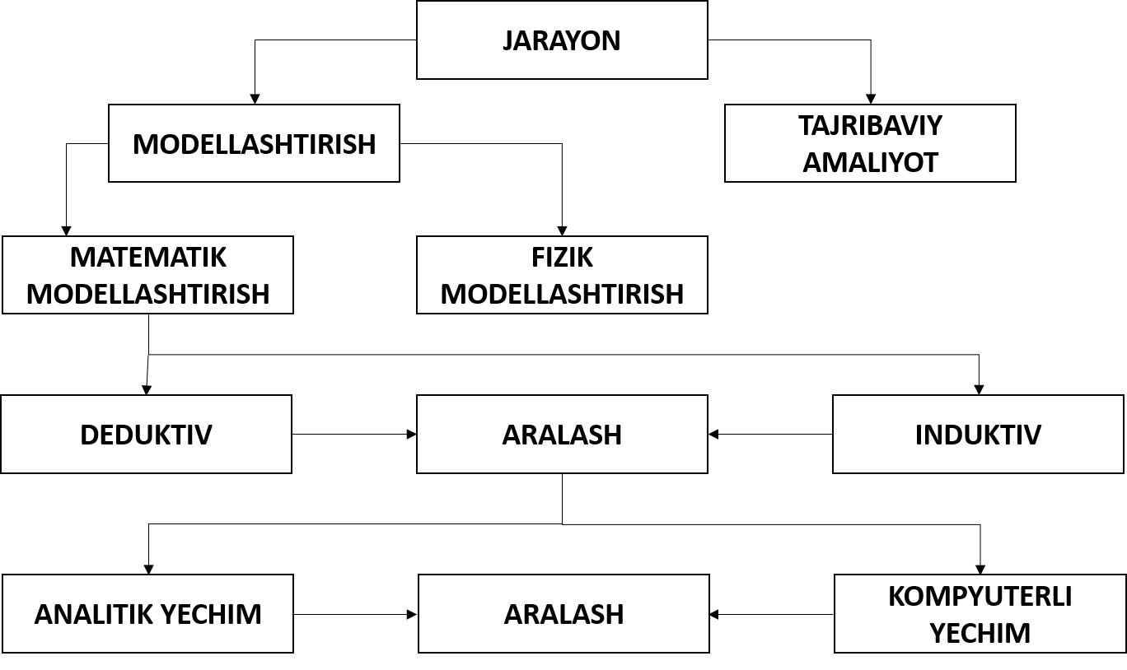
Matematik model tajriba ma’lumotlari va ko’rilayotgan obyektning tabiati xodisalari qonuniyatlari asosida shakllantirilgan matematik tavsifidir. Boshqaruv tizimining matematik modellashtirish - jarayon yoki xodisaning zamonaviy shaklinini yaratishning asosiy omilidir. Har qanday boshqarish tizimida jarayon quyidagi blok-sxema asosida o’rganiladi.

Slide 5
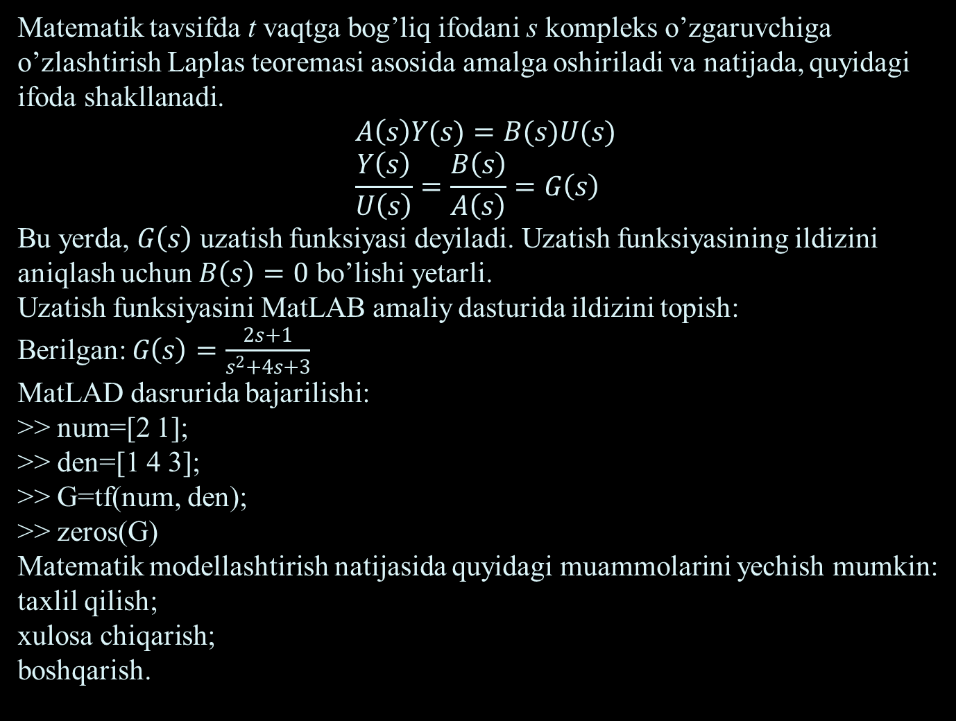
Matematik tavsifda t vaqtga bog’liq ifodani s kompleks o’zgaruvchiga o’zlashtirish Laplas teoremasi asosida amalga oshiriladi va natijada, quyidagi ifoda shakllanadi.
$$A\left(s\right)Y(s)=B(s)U(s) \\ \frac{Y\left(s\right)}{U\left(s\right)}=\frac{B\left(s\right)}{A\left(s\right)}=G\left(s\right)$$
Bu yerda, $G\left(s\right)$ uzatish funksiyasi deyiladi. Uzatish funksiyasining ildizini aniqlash uchun $B\left(s\right)=0$ bo’lishi yetarli.
Uzatish funksiyasini MatLAB amaliy dasturida ildizini topish:
Berilgan: $G\left(s\right)=\frac{2s+1}{s^{2}+4s+3}$
MatLAD dasrurida bajarilishi:
>> num=[2 1];
>> den=[1 4 3];
>> G=tf(num, den);
>> zeros(G)
Matematik modellashtirish natijasida quyidagi muammolarini yechish mumkin: taxlil qilish; xulosa chiqarish; boshqarish.

Slide 6
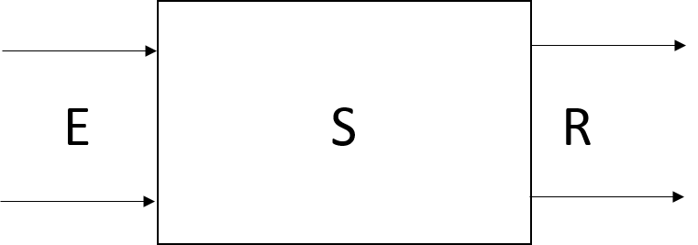
Umumiy olib qaraganda matematik modellashtirishda 3 ta asosiy o’zgaruvchi bo’lib, ular: E – qo’zgatuvchi yoki xarakatga keltiruvchi omil, S – obyekt yoki quyi tizim v R – tizim natijasi
24-rasm. Matematik modelning funksional sxemasi
Muammoning yechishning klassifikasiyasi:
Muammo turi | Berilgan o’zgaruvchilar | Aniqlanishi lozim o’zgaruvchilar
Taxlil qilish | E, S | R
Xulosa chiqarish | E, R | S
Boshqarish | S, R | E

Slide 7
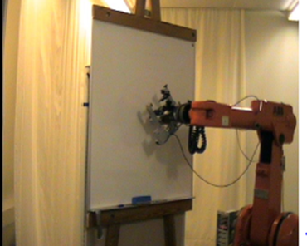
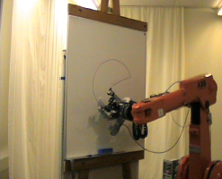
26-rasm. Sanoat robotining aylana chizish jarayoni

